Slide 1
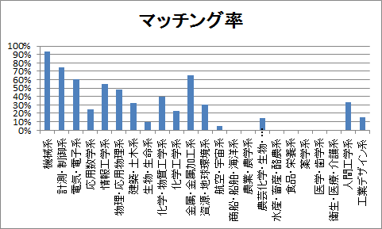
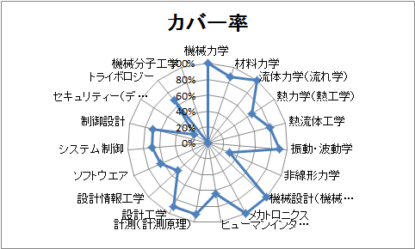
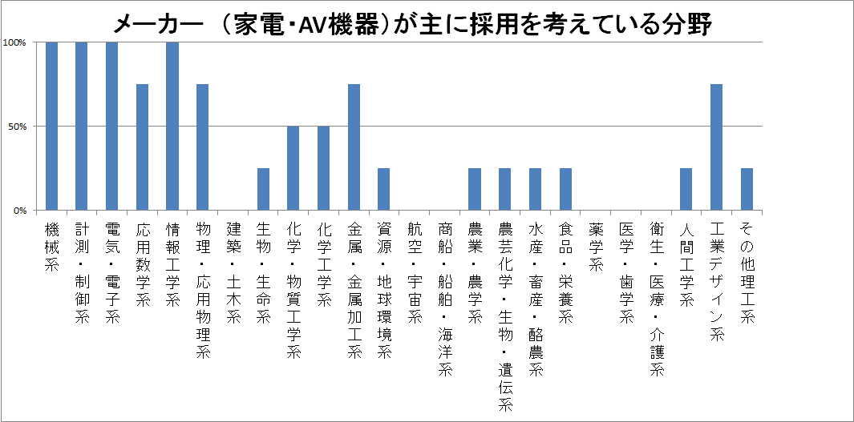
理系女性活躍促進支援システム 学生ページ イメージ
（参考）理系女性活躍促進支援システム 学生向け「マイページ」のイメージ例
資料５
学生の履修科目
分野別に求められる
スキル（科目）
【基準科目】
【履修科目】
【基準科目】
・機械力学1,2
・材料力学の基礎
・精密加工学
・応用流体力学
・応用数学
・
・
・
【基準科目】
・機械力学
・材料力学
・流体力学（流れ学）
・熱力学（熱工学）
・熱流体工学
・振動・波動学
・非線形力学
・機械設計
・メカトロニクス
・ヒューマンインタフェース
・計測（計測原理）
・設計工学
・設計情報工学
・ソフトウエア
・システム制御
・制御設計
・セキュリティー（デザイン）
・トライボロジー
・機械分子工学
学生の志望分野
メーカー（家電・AV機器）

Slide 2
（参考）理系女性活躍促進支援システム 企業・大学向け情報のイメージ例
資料5

